Slide 1






“BUSCA BINÁRIA”
Prof.º
Alexandre Gomes
alexandre.silva251@fatec.sp.gov.br

Slide 2
ALGORITMO DE BUSCA BINÁRIA
Requer um conjunto de dados ORDENADO.
Atua dividindo o vetor sucessivamente em metades aproximadas, até que o valor de busca seja localizado, ou que o ponteiro de fim acabe antes do ponteiro de início. Essa última situação indica que o valor de busca não existe no conjunto.

Slide 3
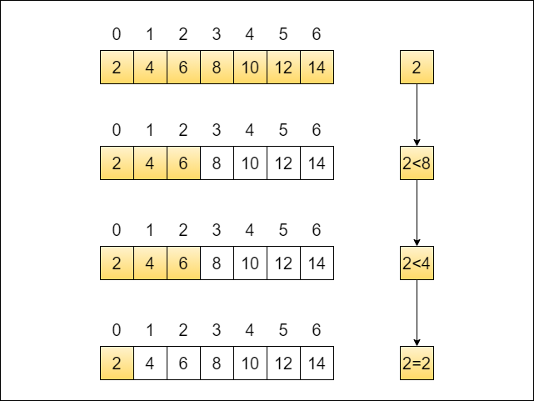

Slide 5
ALGORITMO DE BUSCA BINÁRIA EM UM VETOR DE OBJETOS
Para usar a busca binária em um VETOR DE OBJETOS, precisamos transferir a comparação para uma função externa que retorne um dos três valores:
0 -> caso ambos os valores sejam IGUAIS
1 -> caso o valor de busca seja MAIOR que o valor do meio do vetor
-1 -> caso o valor de busca seja MENOR que o valor do meio do vetor

